Slide 1
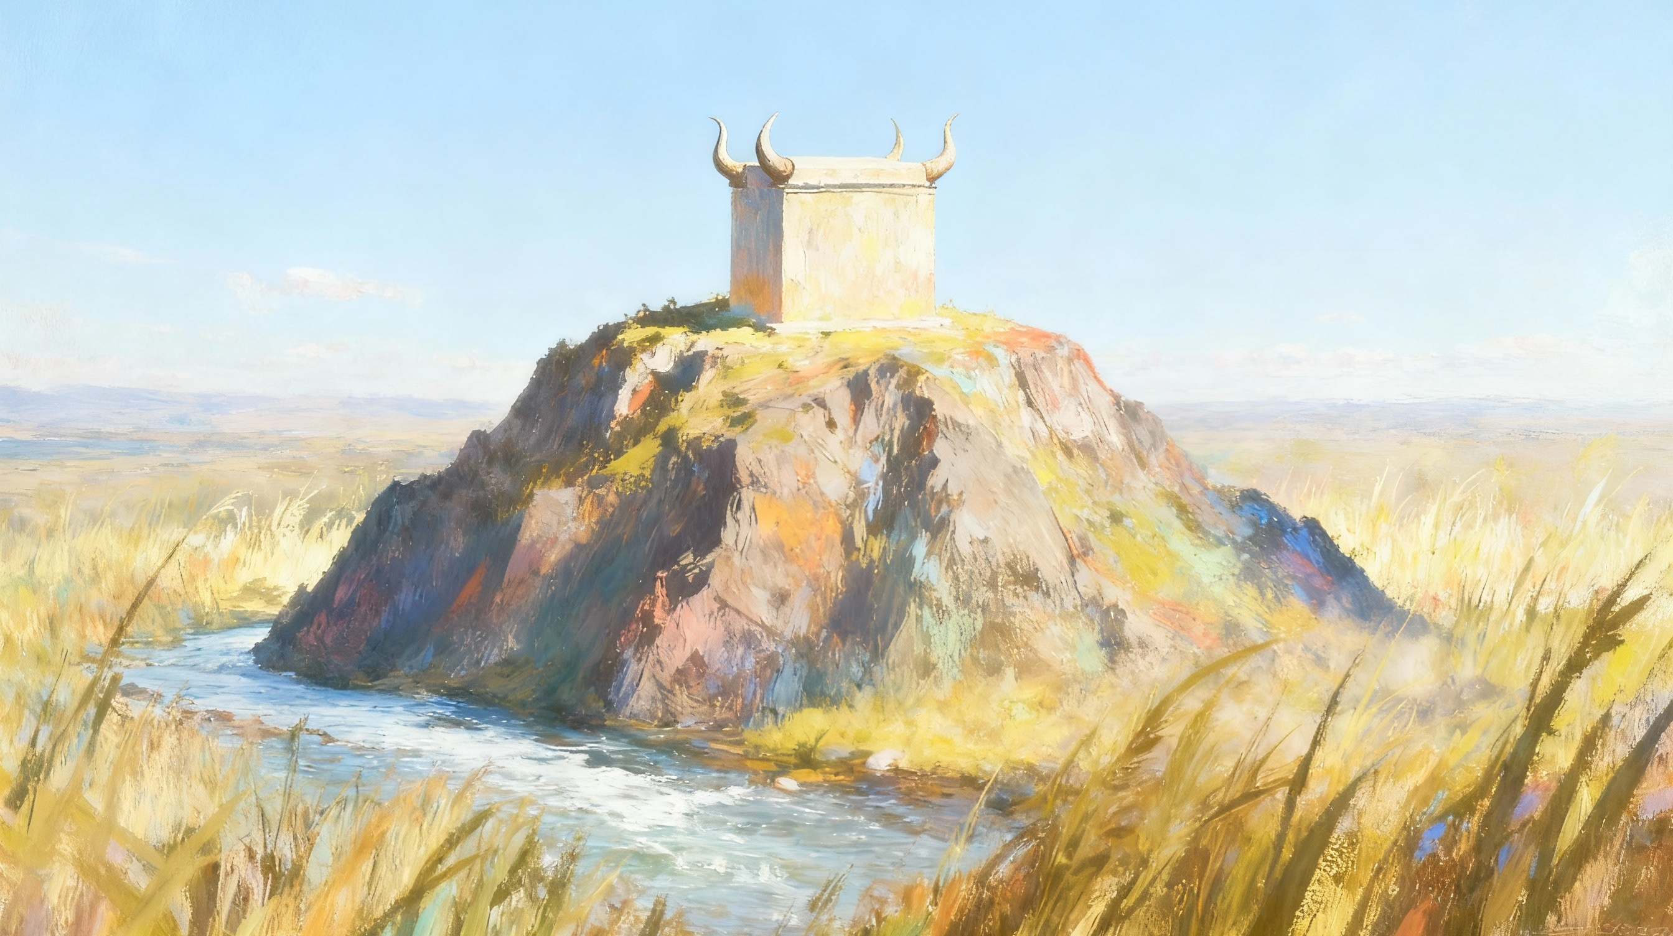
ŽIVOT NA ZEMLJI
11. pouka za 13. decembar 2025.

Slide 2
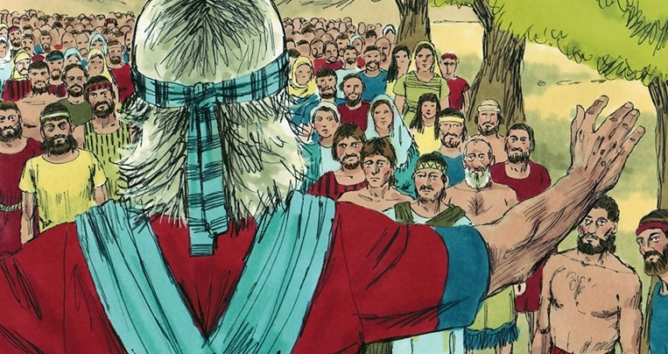
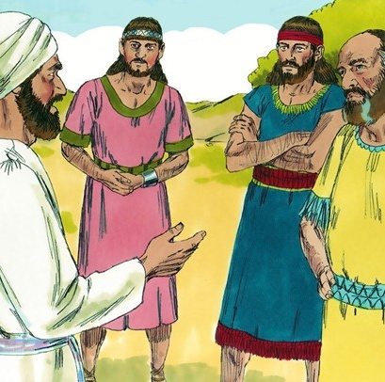
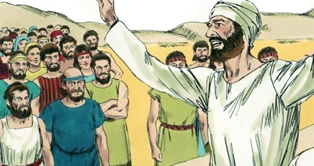
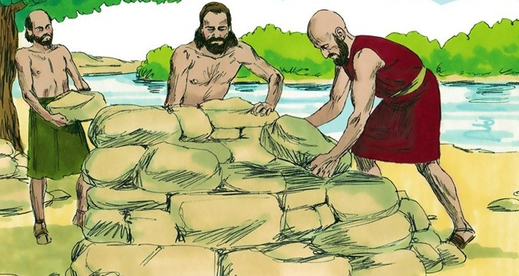
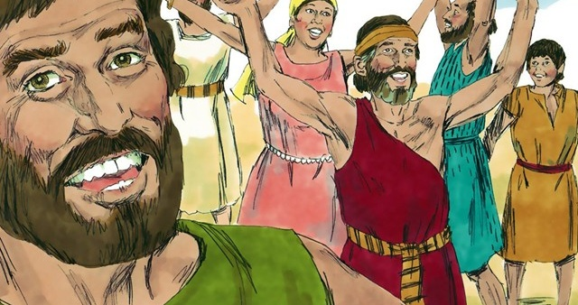
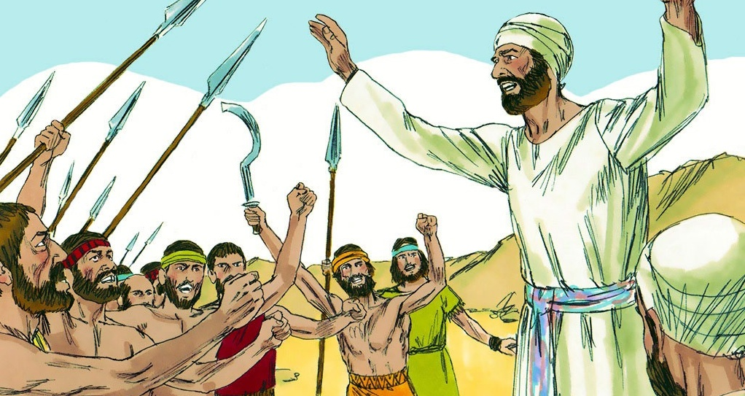
„Odgovor blag utišava gnev, a reč preka podiže srdnju.“ (Mudre izreke 15,1)

Slide 3

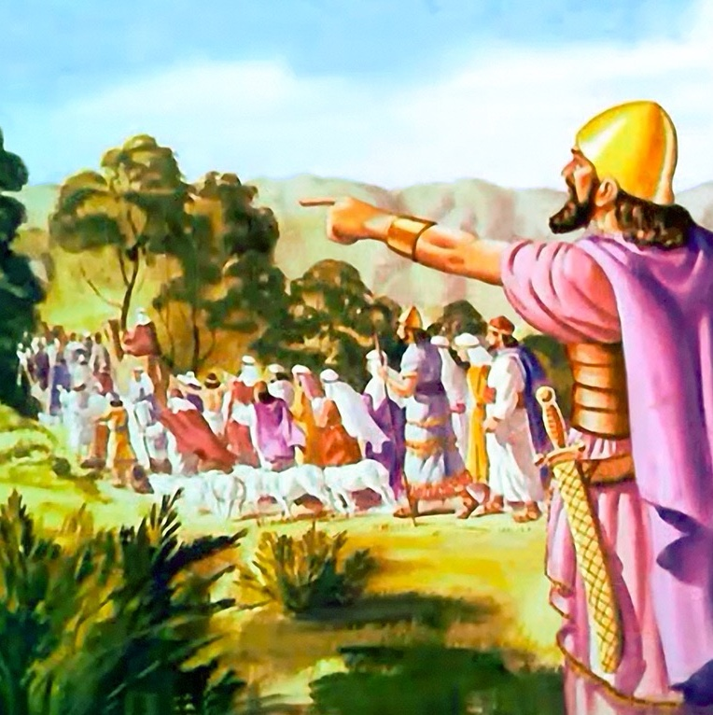
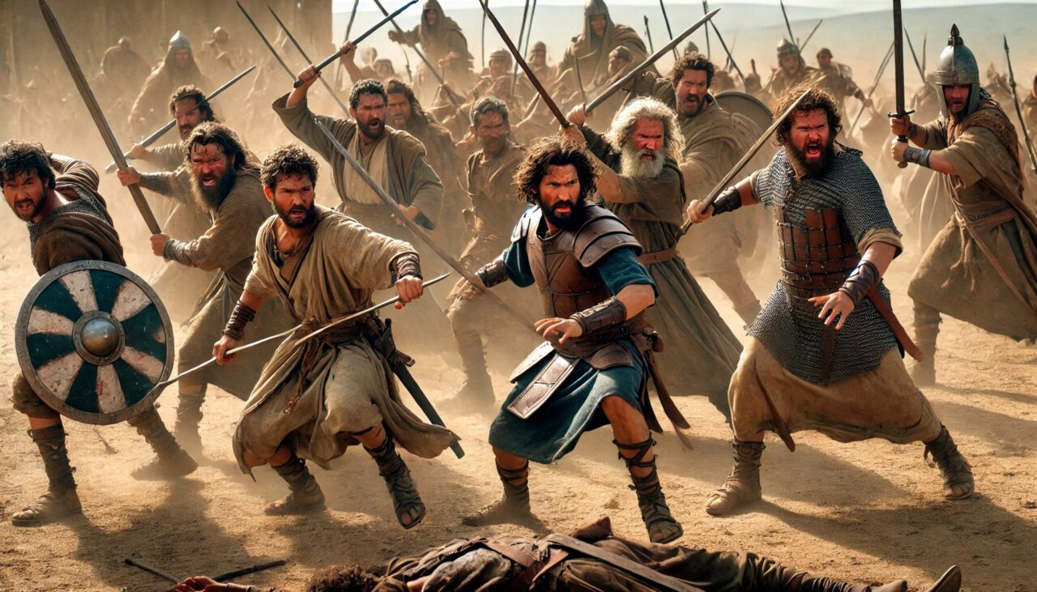





Nakon nekoliko godina rata, Izrael je osvojio Hanan, iako još nisu bili proterani svi njegovi stanovnici.
Dva i pol plemena koja su zauzela istočni deo (Ruben, Gad i polovina plemena Manasije) i koja su prešla Jordan kako bi pomogla u osvajanju, verno su ispunila svoju obvezu.
Konačno je došlo vreme za rastanak. Nakon što ih je blagoslovio i savetovao im da nastave Božjim putem, Jošua ih je otpustio. Ali oproštaj je bio zasenjen ozbiljnim nesporazu-mom koji je lako mogao uništiti jedinstvo izraelskog naroda.
Oproštajni govor (Jošua 22,1-8)
Razlog sukoba (Jošua 22,10-12)
Optužbe (Jošua 22,13-20)
Ljubazan odgovor (Jošua 22,21-29)
Pomirenje (Jošua 22,30-34)

Slide 4


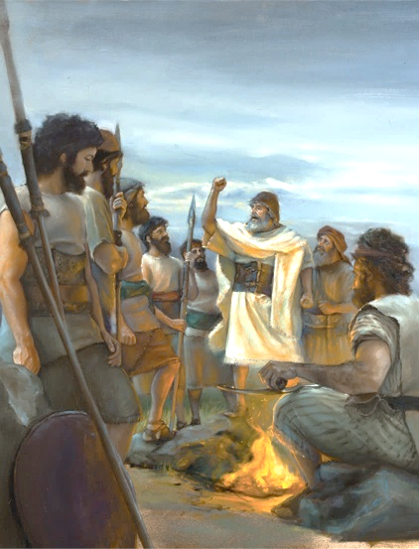
OPROŠTAJNI GOVOR
„Samo pazite dobro da vršite zapovest i zakon, što vam je zapovedio Mojsije sluga Gospodnji, da ljubite Gospoda Boga svog i da hodite svim putevima Njegovim, i čuvate zapovesti Njegove i držite ih se, i da Mu služite svim srcem svojim i svom dušom svojom.“ (Jošua 22,5)
Budući da će Jordan uzrokovati razdvajanje plemena, Jošua je mudro posavetovao dva i po plemena kako bi mogli ostati verni (Jošua 22,5):
Ljubi Gospoda, Boga svoga
Ponašaj se po Njegovoj volji
Poslušaj Njegove zapovesti
Ostani čvrsto sjedinjen s Njim
Služi Mu svim bićem svojim.
Ljubav je načelo koje bi nas trebalo voditi k Bogu. Volimo ga jer je On prvi voleo nas (1. Jovanova 4,19).
Ovako se pokazuje ponašanje koje se očeku-je od onih koji odluče da hode s Bogom.
Poslušnost je prirodni rezultat zahvalnog srca koje razume šta je Bog učinio
Moramo se čvrsto držati Boga ne dopuštaju-ći nikakvoj distrakciji da prekine tu vezu.
Svoju istinsku svrhu, zadovoljstvo i život u izobilju pronalazimo kada dragovoljno i s ljubavlju služimo svom Stvoritelju.

Slide 5


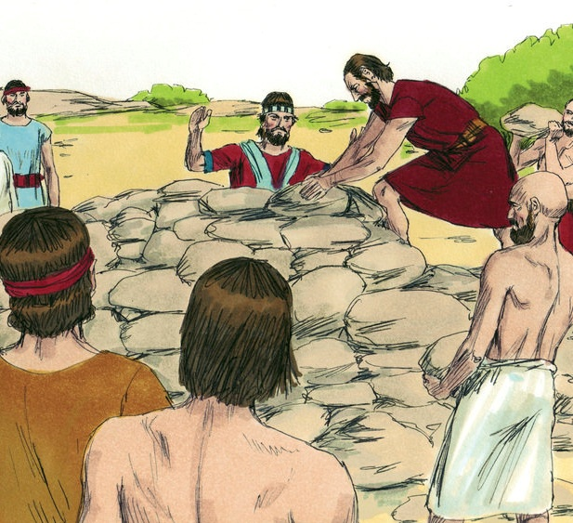
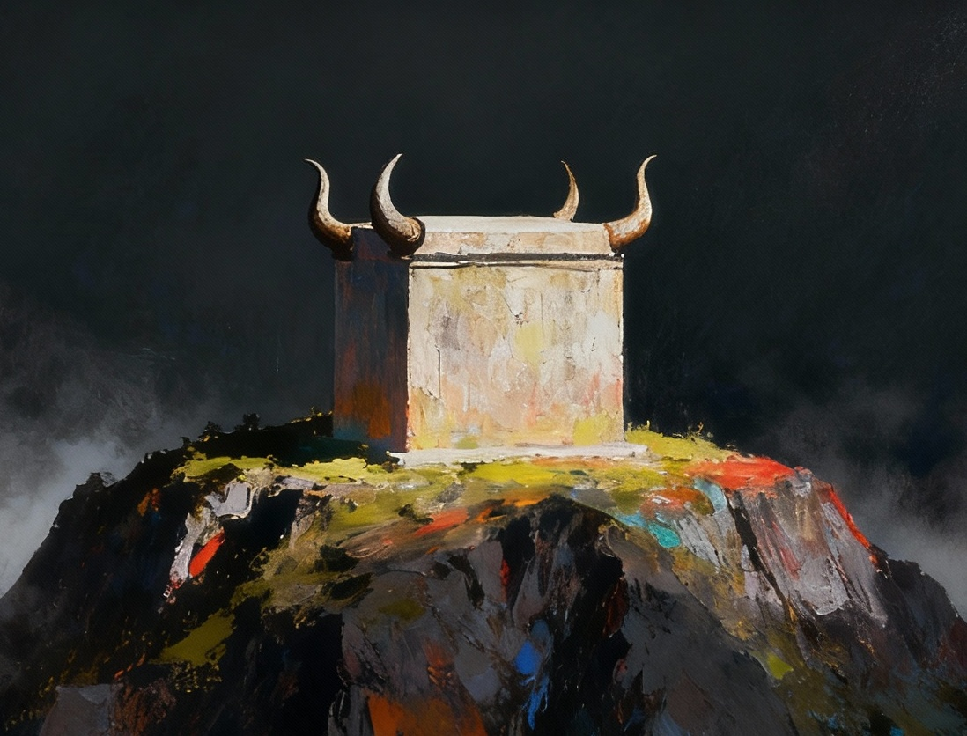
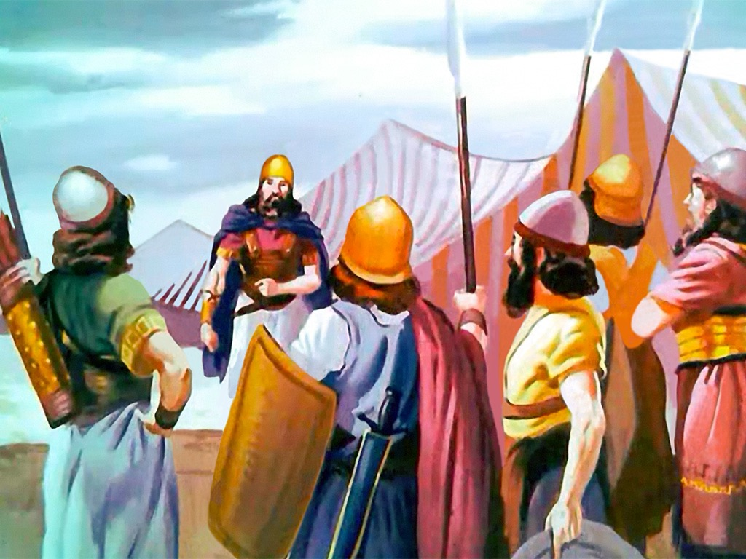
RAZLOG ZA SUKOB
„A kad dođoše na među jordansku u zemlji hananskoj, načiniše sinovi Ruvimovi i sinovi Gadovi i polovina plemena Manasijinog oltar onde na Jordanu, oltar velik i naočit.“ (Jošua 22,10).
Blizu mesta gde je Jošua podigao spomenik čudesnom prelasku preko Jordana, dva i po plemena sagradila su žrtvenik sličan žrtveniku Svetišta (Jošua 22,10. 28).
Ovaj čin je protumačen kao kršenje zakona koji je zabranjivao prinošenje žrtava na mestu koje nije žrtvenik za paljenice u Svetištu (Lev. 17,8-9).
Ostatak Izraelaca odlučio je da iskoreni ovaj greh napadom na svoju braću (Jošua 22,12). Ali Bog je intervenisao kako bi sprečio krvavi građanski rat. Podigao je ljude koji su odlučili da se ne sudi bez svih dokaza, priznali su opravdanost sumnje i odlučili su da daju svojoj braći priliku da se objasne (Jošua 22,13-14).
Kako se ispostavilo, njihova jedina greška bila je to što nisu obavestili braću o svojim namerama... ali to nije bio greh.

Slide 6

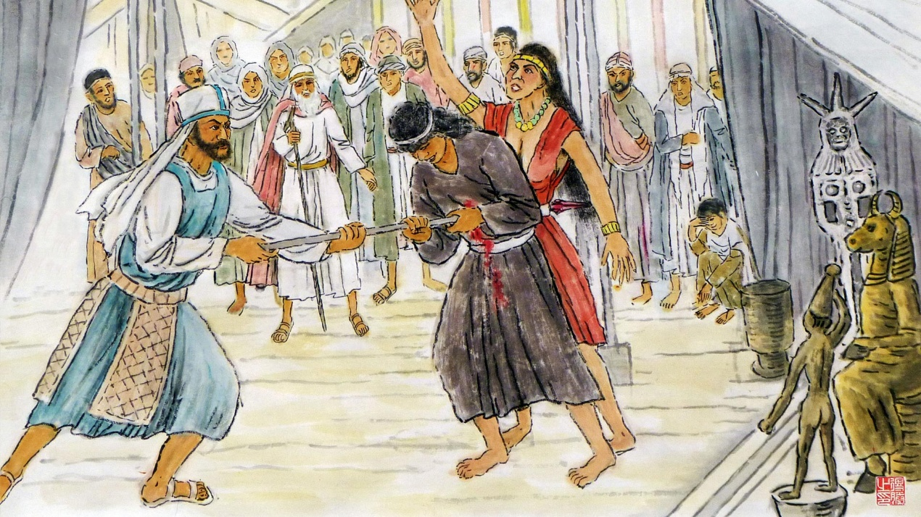
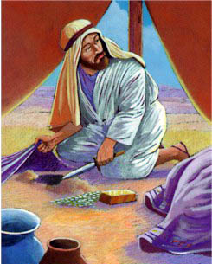
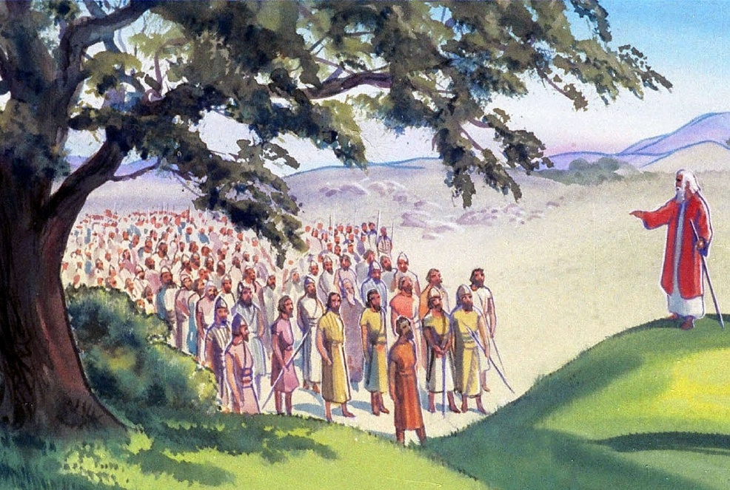
OPTUŽBE
„Ovako veli sav zbor Gospodnji, kakav je to greh kojim se ogrešiste Bogu Izraelovom odvrativši se danas od Gospoda, načinivši oltar da se odmetnete danas od Gospoda?“ (Jošua 22,16)
Zašto je Fines izabran za čelnika istražnog odbora (Jošua 22,13-14)?
Fines, sin prvosve[tenika, bio je neumoljiv u zaustavljanju greha kod Val Fegora (Br. 25,7-8). U svom govoru povezao je ovaj greh s Ahanovim grehom i izjednačio ga s onim koji su navodno počinila dva i po plemena (Jošua 22,16-20).
Finesov govor je imao savršenog smisla. Ako bi se žrtve prinosile na novopodignutom žrtveniku, Bog bi zbog toga kaznio celi Izrael (Jošua 22,18b).
Međutim, dao im je priliku da isprave tu pogrešku, pre nego što su počinili greh: ponudio im je priliku da se vrate na jordansku stranu gde se nalazilo Svetište (Jošua 22,19).

Slide 7


LJUBAZAN ODGOVOR
„Ako smo načinili oltar da se odvratimo od Gospoda ili da prinosimo na njemu žrtve paljenice ili darove ili da prinosimo na njemu žrtve zahvalne, onda Gospod neka nam sudi.“ (Jošua 22,23)
Kada su plemena Ruvim i Gad kao i polovina plemena Manasije bili optuženi, postupili su na uzoran način:
Optužbe su saslušali u tišini.
Pozvali su Boga za svedoka
Prihvatili su kaznu ako su sagrešili
Otkrili su svoje prave motive
Budući da Izraelci nisu znali motive svoje braće za izgradnju oltara, na um su im došli pobuna, želja za odvajanjem i božanska kazna.
Stvarnost je bila sasvim drugačija: imali su želju da ostanu ujedinjeni sa svojom braćom i izbegnu buduće razdvajanje od Izraelaca (Jošua 22,24-26).
Iako su prozvana plemena mogla da se uvrede optužbama i burno reaguju u svoju obranu, zahvaljujući njihovom prijateljskom odgovoru, rat je bio izbegnut.

Slide 8

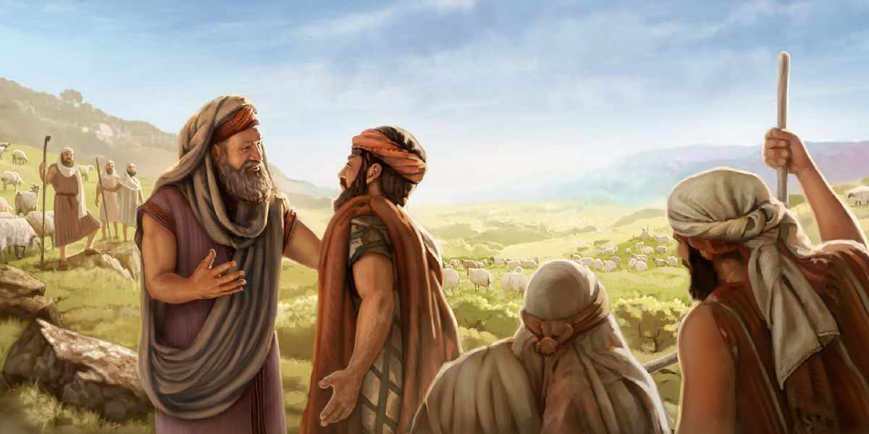
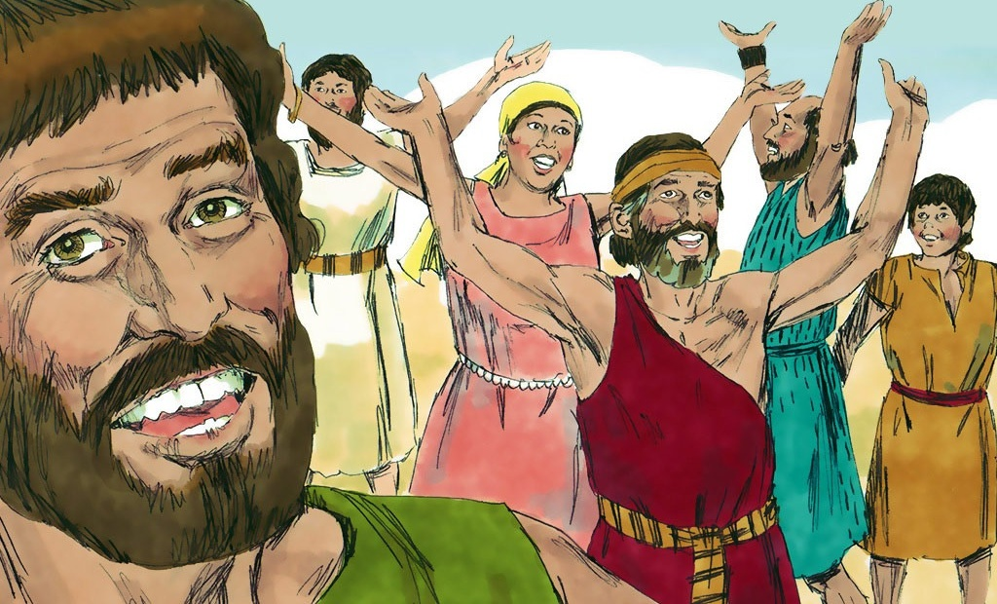
POMIRENJE
„I bi po volji sinovima Izrailjevim; i hvališe Boga sinovi Izrailjevi, i ne govoriše više da idu da se biju s njima da potru zemlju, u kojoj žive sinovi Ruvimovi i sinovi Gadovi.“ (Jošua 22,33)
Videvši da je optužba neutemeljena, Fines i izraelska delegacija osetili su olakšanje (Jošua 22:30-31). Sa svoje strane, kada su Izraelci saznali istinu, radovali su se i hvalili Boga (Jošua 22,32-33).
Kroz njihov primer možemo videti potrebne korake za vraćanje mira u sličnim situacijama kada se radi o porodici, crkvi i zajednici:
Ne donosite preuranjene zaključke
Razgovarajte o problemima pre nego što delujete
Budite spremni na žrtve kako biste postigli jedinstvo
Pristojno odgovorite na optužbe.
Radujte se i blagosiljajte Boga kada se mir obnovi
Razjasnite svoje namere

Slide 9

„Sinovi Gadovi i Ruvimovi tada su na svoj žrtvenik urezali natpis koji je označavao svrhu za koju je podignut i rekli su: ‘Ovo je svedočanstvo među nama da je Gospod Bog.’ Tako su nastojali da se izbegnu buduća pogrešna tumačenja i ukloni sve što bi moglo biti uzrok iskušenja.
Koliko često ozbiljne poteškoće nastaju zbog običnog pogrešnog tumačenja, čak i među onima koji su vođeni najplemenitijim motivima! A bez iskazivanja uljudnosti i strpljenja, kakve teške, pa čak i kobne posledice mogu da nastanu!…
Cenzura i kleveta nikada nisu uspele nikoga spasiti od lažnog mišljenja; naprotiv, doprinele su tome da mnoge odvedu na krivi put otvrdnuvši im srca kako se ne bi uverili. Ljubazan duh i uljudno, blago i strpljivo ponašanje mogu spasiti zalutale i prikriti mnoštvo greha.
EGW (Patrijarsi i proroci, str. 496-497)

